Slide 1

BUILDING FACADE
15-16-17 Novembre 2022
Career day – Palazzo della Borsa – via XX Settembre 44 - GE

Slide 2
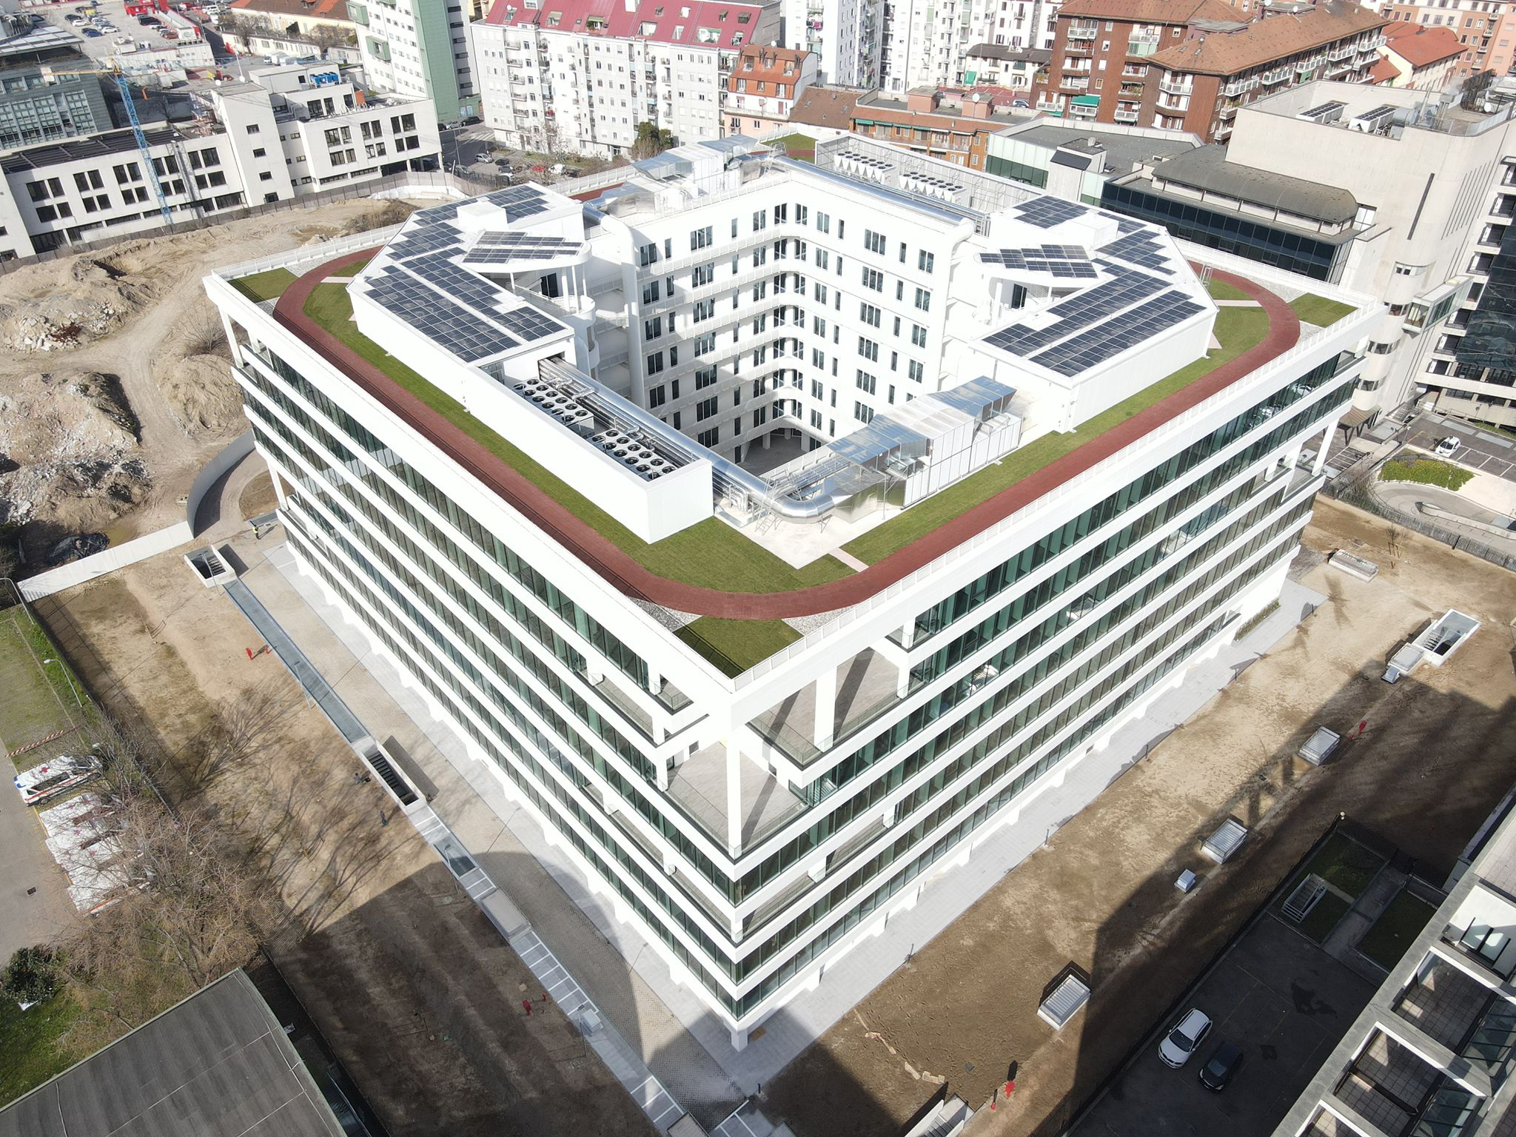
SUMMARY
TECNOMONT COMPANY INTRODUCTION
OUR TEAM
OUR JOB
OUR EXPECTATIONS
OUR OFFER

Slide 3
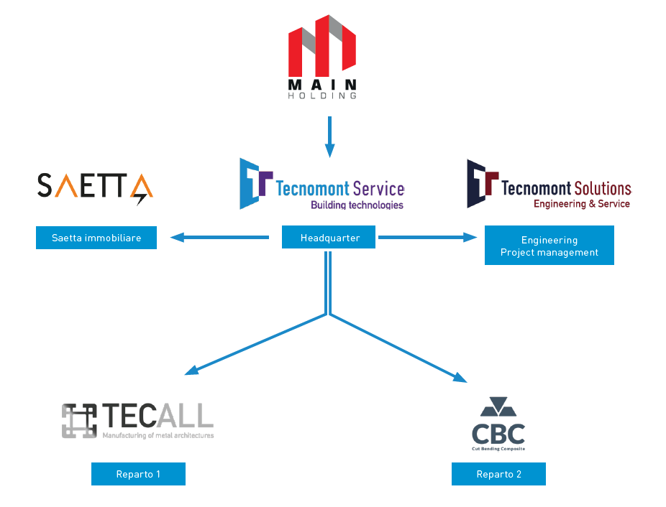
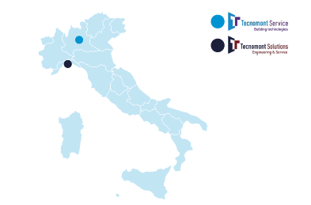
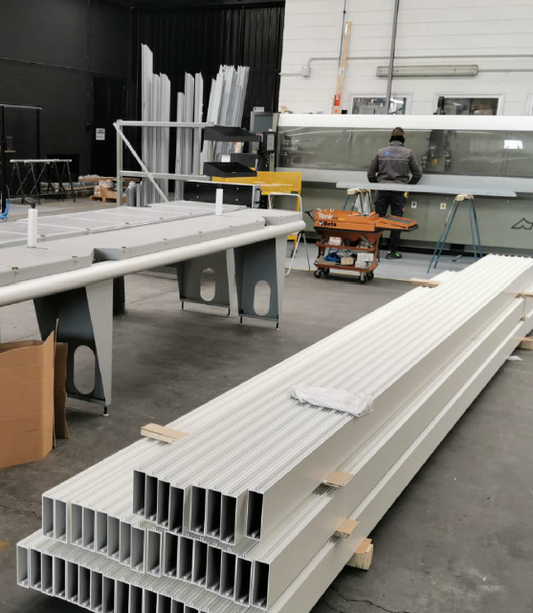
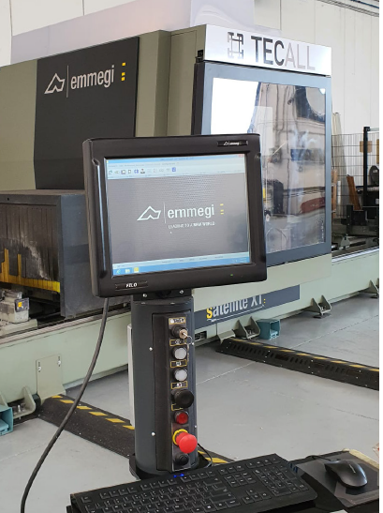
TECNOMONT SERVICE SI OCCUPA DI INTERVENTI SU EDIFICI E IN PARTICOLARE DI REALIZZARE L’INVOLUCRO ESTERNO, FACCIATE CONTINUE-SERRAMENTI-RIVESTIMENTI METALLICI, CHIAVI IN MANO, DALLA PROGETTAZIONE ALLA POSA IN CANTIERE
TECNOMONT SERVICE DEALS WITH INTERVENTIONS ON BUILDINGS AND IN PARTICULAR WITH THE REALIZATION OF THE EXTERNAL ENVELOPE, CURTAIN WALLS-WINDOWS-METAL CLADDING, TURNKEY, FROM DESIGN TO INSTALLATION ON SITE

Slide 4
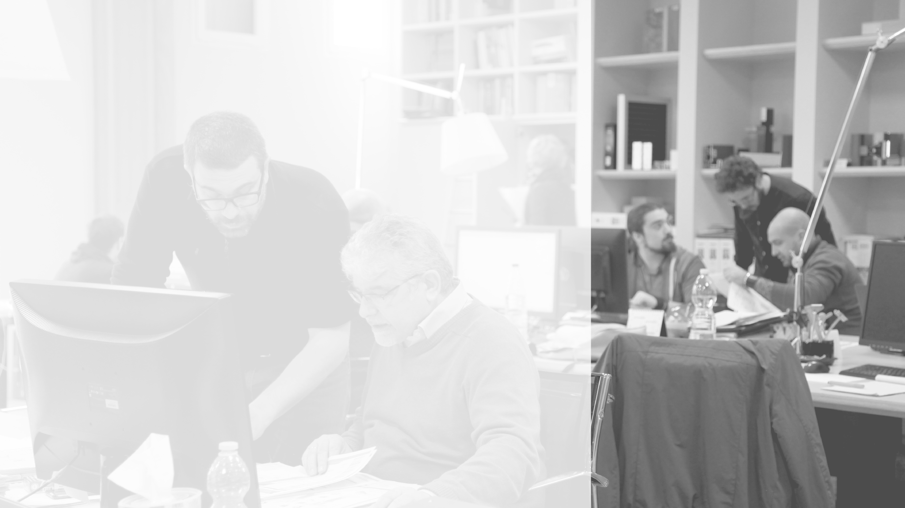
OUR TEAM
NELLA NOSTRA SEDE DI GENOVA, ZONA BRIGNOLE, LAVORANO PROGETTISTI, PROJECT MANAGERS E PREVENTIVISTI.
SIAMO ALLA RICERCA DI GIOVANI ARCHITETTI/INGEGNERI/GEOMETRI PER AFFIANCARLI AI NOSTRI TECNICI PROGETTISTI E FORMARLI PER CONTINUARE A LAVORARE IN QUESTO AMBITO E PER QUESTA SOCIETÀ CHE È IN CRESCITA E VUOLE AUMENTARE IL SUO ORGANICO.
IN OUR HEADQUARTERS IN GENOA, IN THE BRIGNOLE AREA, ARE WORKING TECHNICAL DESIGNERS, PROJECT MANAGERS AND ESTIMATORS.
WE ARE LOOKING FOR YOUNG ARCHITECTS/ENGINEERS/GRADUATED TECHNICIANS TO SUPPORT OUR TECHNICAL DESIGNERS AND TRAIN THEM TO CONTINUE WORKING IN THIS AREA AND FOR THIS COMPANY THAT IS GROWING AND WANTS TO INCREASE ITS STAFF.

Slide 5
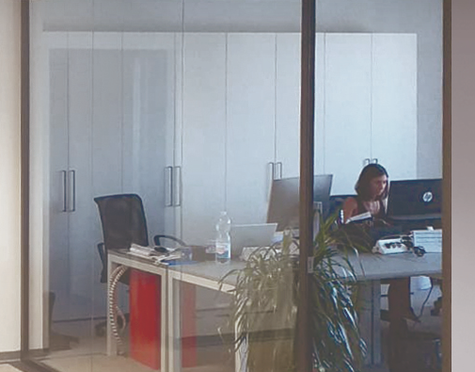
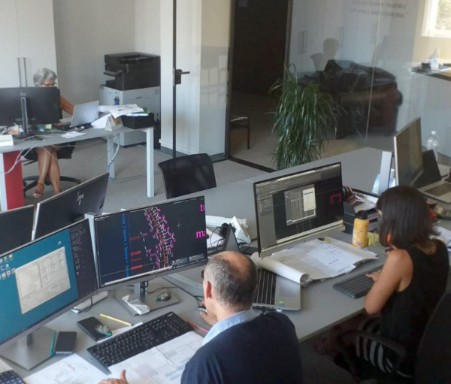
OUR JOB
IL LAVORO DEL PROGETTISTA NEL NOSTRO AMBITO È MOLTO VARIO E CAMBIA DI COMMESSA IN COMMESSA A SECONDA DEL PROGETTO IN CUI SIAMO CHIAMATI A LAVORARE.
DI SEGUITO RIASSUMIAMO I VARI STEP DEL PROCESSO IN CUI SIAMO E POTRETE ESSERE COINVOLTI:
THE WORK OF THE TECHNICAL DESIGNER IN OUR FIELD IS VERY VARIED AND CHANGES FROM ORDER TO ORDER DEPENDING ON THE PROJECT IN WHICH WE ARE WORKING.
BELOW WE SUMMARIZE THE VARIOUS STEPS OF THE PROCESS IN WHICH WE ARE AND YOU CAN BE INVOLVED:

Slide 6
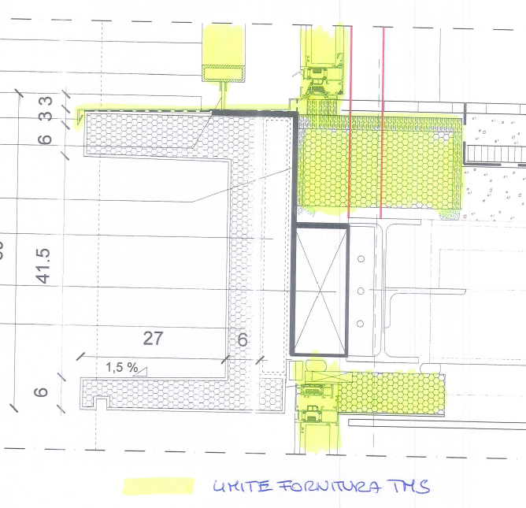
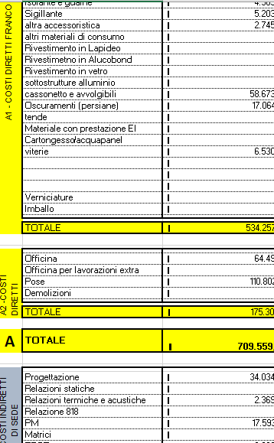
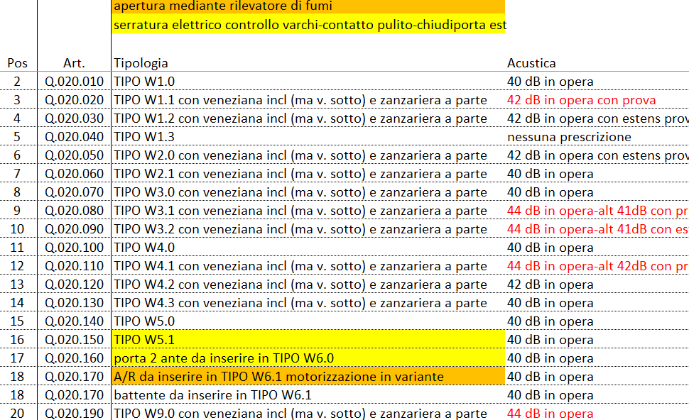
1 - CONFRONTO E SCAMBIO COI PREVENTIVISTI
1 - DISCUSSION AND EXCHANGE WITH ESTIMATION DEPARTEMENT

Slide 7
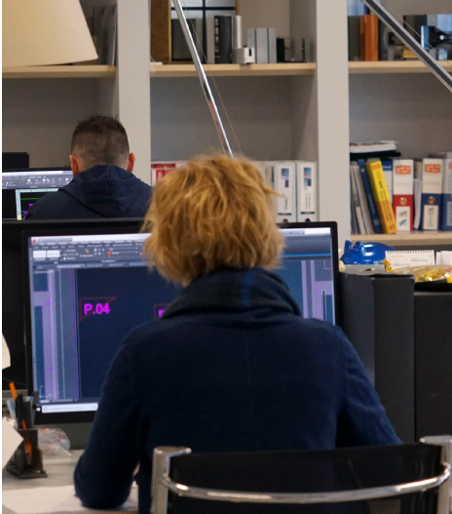
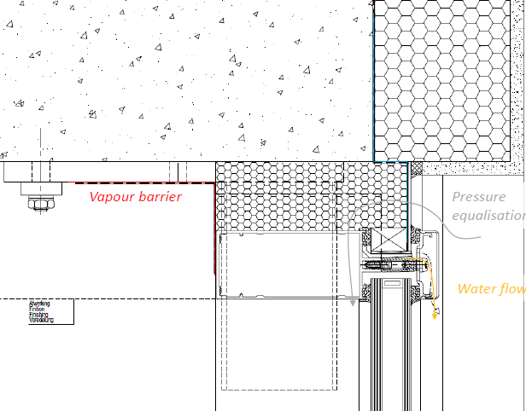
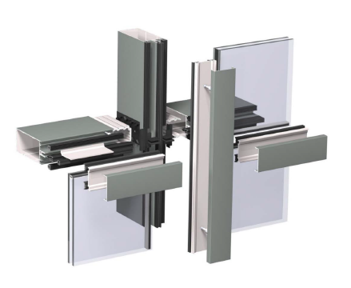
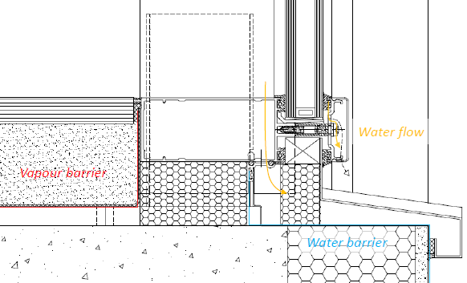
2 - DEFINIZIONE DEI NOSTRI ELABORATI COSTRUTTIVI SU BASE PROGETTO ESECUTIVO
2 – DEFINITION OF OUR CONSTRUCTION DRAWINGS ON THE BASIS OF EXECUTIVE PROJECT

Slide 8
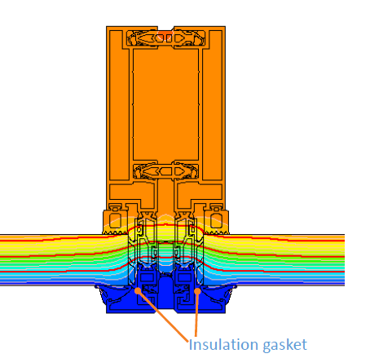
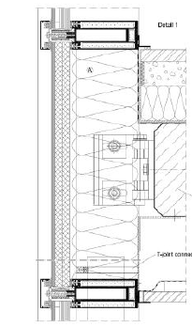
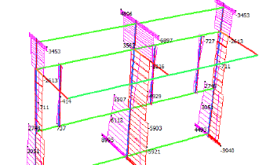
3 - CONFRONTO CON INGEGNERI STRUTTURISTI E TECNICI SPECIALIZZATI IN VERIFICHE TERMICHE, ACUSTICHE, PROTEZIONE AL FUOCO
3 - DISCUSSION WITH STRUCTURAL ENGINEERS AND TECHNICIANS SPECIALIZED IN THERMAL, ACOUSTIC, FIRE PROTECTION

Slide 9
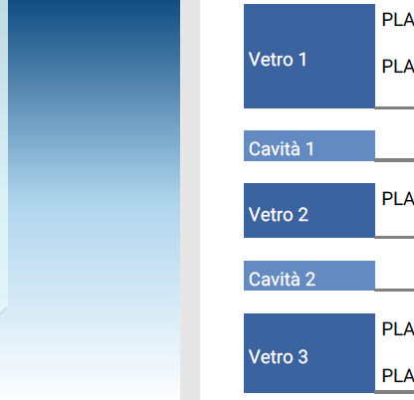
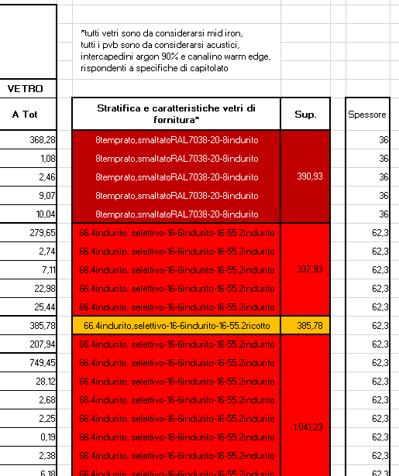
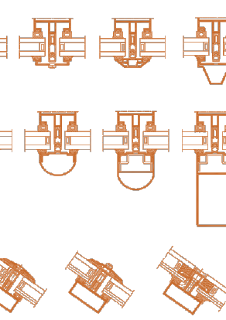
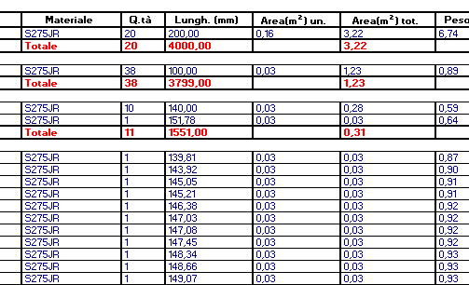
4 - CONFRONTO CON UFFICIO ACQUISTI E FORNITORI PER DEFINIZIONE DEI MATERIALI
4 – DISCUSSION WITH PURCHASING OFFICE AND SUPPLIERS FOR DEFINITION OF MATERIALS

Slide 10
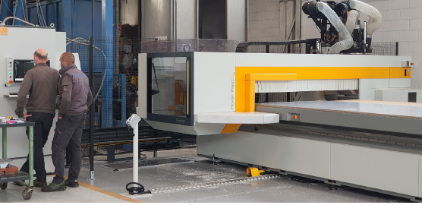
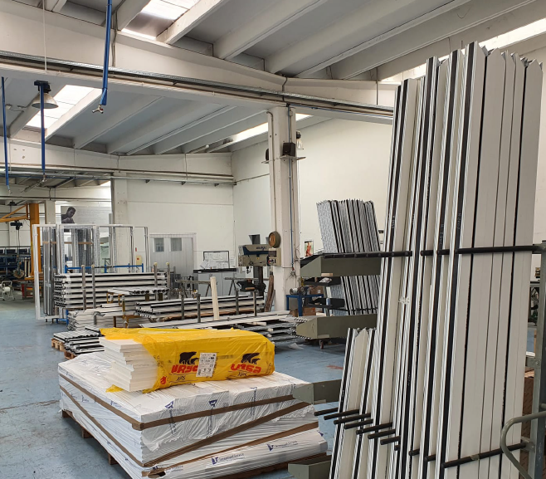
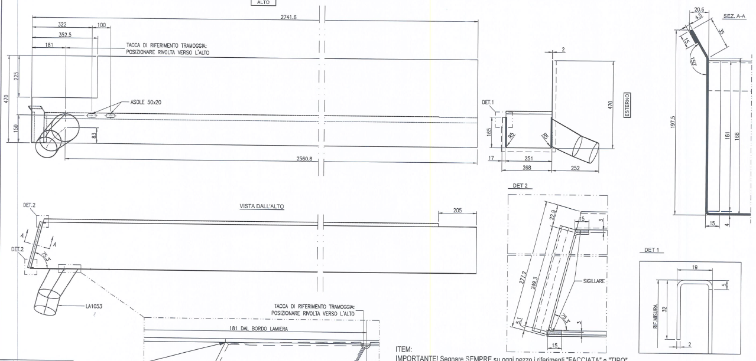
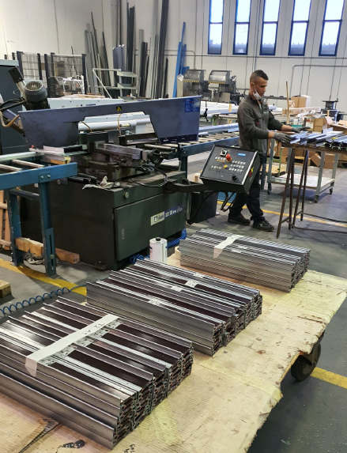
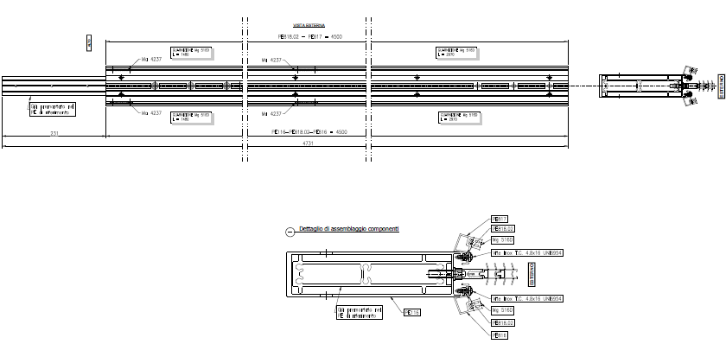
5 - PROGETTAZIONE PEZZI DI OFFICINA E CONFRONTO CON ADDETTI ALLA PRODUZIONE
5 - DESIGN OF WORKSHOP PARTS AND DISCUSSION WITH PRODUCTION WORKERS

Slide 11
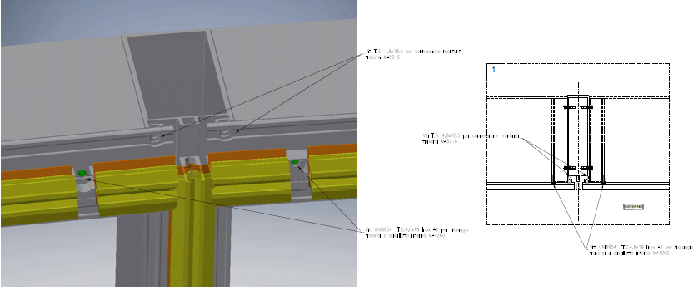
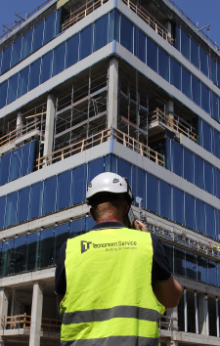
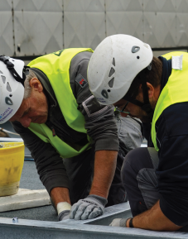
6 - PROGETTAZIONE PER LA POSA IN OPERA E CONFRONTO CON OPERATORI DI CANTIERE, DIREZIONE LAVORI, ARCHITETTI, GENERAL CONTRACTOR, COMMITTENTE
6 - DESIGN FOR INSTALLATION AND DISCUSSION WITH SITE OPERATORS, WORK MANAGEMENT, ARCHITECTS, GENERAL CONTRACTOR, CLIENT

Slide 12
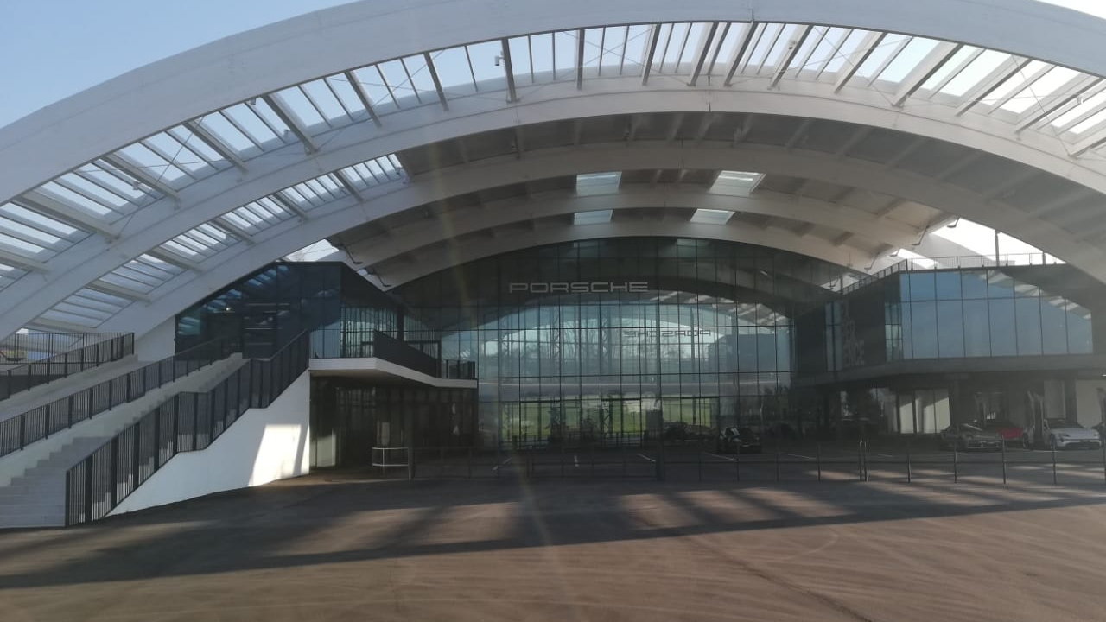
OUR EXPECTATIONS
SIAMO QUINDI ALLA RICERCA DI GIOVANI:
MOTIVATI E APPASSIONATI DEL PROCESSO COSTRUTTIVO DAL PROGETTO ARCHITETTONICO ALLA REALIZZAZIONE DELL’EDIFICIO.
CON BUONE CONOSCENZE DEI SOFTWARE DI DISEGNO TECNICO E IN GENERALE DEL PACCHETTO OFFICE
CURIOSI, VERSATILI E PROPOSITIVI
WE ARE SO LOOKING FOR YOUNG PEOPLE:
MOTIVATED AND PASSIONATE OF THE CONSTRUCTION PROCESS FROM THE ARCHITECTURAL PROJECT TO THE CONSTRUCTION OF THE BUILDING.
WITH GOOD KNOWLEDGE OF TECHNICAL DESIGN SOFTWARE AND IN GENERAL OF THE OFFICE SUITE
CURIOUS, VERSATILE AND PROPOSITIVE

Slide 13
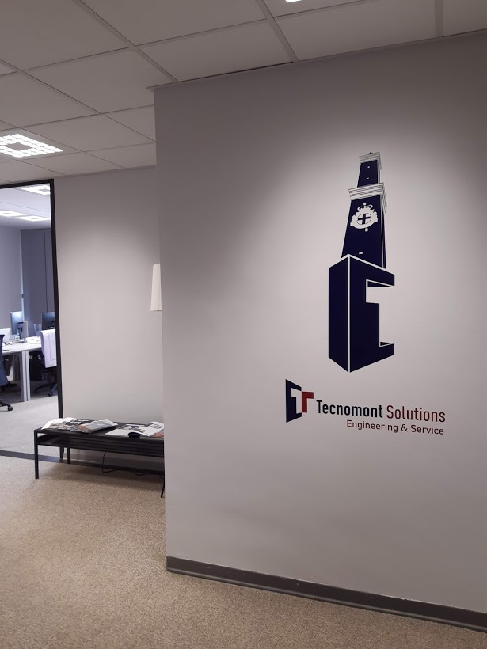
OUR OFFER
POSSIBILITA’ DI CRESCITA
POSSIBILITA’ DI ARRICCHIMENTO CONOSCENZE
LAVORO VARIO E DINAMICO
LAVORO IN TEAM IN DIVERSI AMBITI DI INTERESSE
- POSSIBILITY OF GROWTH
POSSIBILITY OF IMPROVEMENT KNOWLEDGE
VARIOUS AND DYNAMIC WORK
WORK IN TEAM IN DIFFERENT AREAS OF INTEREST
Potete contattarci e inviarci il vostro CV ai nostri indirizzi e.mail.
You can contact and send us your CV to our e.mail address.
leoncini@tecnomontsolutions.com
sperduto@tecnomontsolutions.com

